Slide 1
Guide
“Evaluering med afsæt i borgerne og strategien”

Slide 2
GUIDE: Evaluering med afsæt i borgerne og strategien
1/5
Aktivitetens/Indsatsens titel:
Hvad har vi fokuseret på i vores evaluering? (Jf. "Hvad er vi oprigtigt nysgerrige på at blive klogere på?" s. 4 i udviklingsværktøjet)
Fx Hvordan oplevede deltagerne eventet? Hvordan lykkedes vi med at rekruttere flere frivillige? Kommunikation til nye målgrupper?
Hvilke data bygger vi vores evaluering på? Fx. besøgstal, interviews, survey, data fra SoMe interaktioner, observationer eller samtaler med frivillige/ brugere/ deltagere.

Slide 3
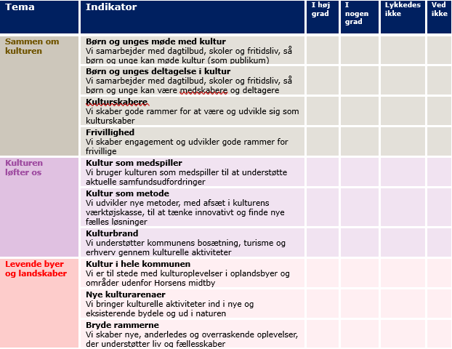
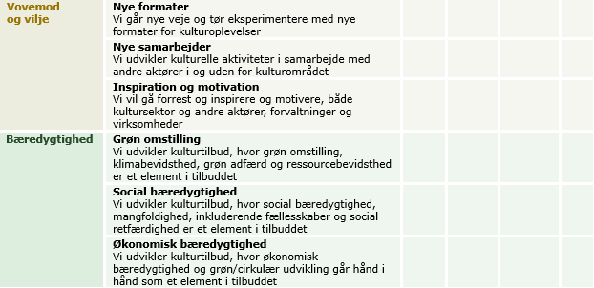
GUIDE: Evaluering med afsæt i borgerne og strategien
2/5
Vurder i hvilken grad vi er lykkedes med at understøtte de strategiske fokusområder, som vi angav i udviklingen af aktiviteten/ indsatsen (jf. jeres udfyldte mål i skemaet s. 3 i udviklingsværktøjet)
Uddyb jeres vurdering:

Slide 4
GUIDE: Evaluering med afsæt i borgerne og strategien
3/5
Analyse af data
Analysen af det indsamlede data har til formål at skabe overblik over datamaterialet og vurdere sammenhængen i de data, der er indsamlet. Når data er indsamlet, handler det om at sortere det og finde frem til relevante mønstre og tendenser.
SÅDAN ANALYSERES KVALITATIV DATA
Analyse af kvantitative data handler om at finde de nuancerede forklaringer.
Når man arbejder med kvalitative data, er der en række forskellige trin, man kan følge i sin analyse.
1. Gennemlæsning af data: Start med at gennemlæse hele datamaterialet flere gange for at få en generel forståelse af, hvad det indeholder. Dette trin hjælper med at identificere hovedtemaer og emner, der går igen i data.
2. Kodning af data: Når datamaterialet er læst igennem, er næste skridt at kode det. Kodning indebærer, at vi markerer specifikke dele af data, der relaterer sig til bestemte temaer, mønstre eller emner. I praksis kan kodning gøres vha. farvemarkeringer af bestemte ord/ sætninger. Dette gør det lettere at organisere og analysere data.
3. Kategorisering: Efter at have kodet data, er det en god idé at kategorisere koderne i overordnede temaer eller kategorier/overskrifter. Dette gør det lettere at sammenligne de forskellige dele af materialet og se mønstre på tværs.
4. Samlet analyse: Når alle koder og kategorier er på plads, påbegyndes den samlede analyse, hvor vi går mere i dybden med at fortolke data og finde sammenhænge mellem de forskellige temaer. Dette trin hjælper os med at skabe en samlet fortælling om det, vi har undersøgt.
SÅDAN ANALYSERES KVANTITATIV DATA
Analyse af kvantitative data handler om at forklare og fortolke de mønstre og sammenhænge, der viser sig i materialet og ofte på tværs af demografiske faktorer, som fx køn, alder, bopæl etc.
Når vi har indsamlet kvantitativ data, for eksempel gennem et spørgeskema, skal det systematiseres. I de fleste spørgeskemaprogrammer kan data til videre analyse udvælges og trækkes ud i form af grafer, diagrammer m.m.
Hérudover kan det være interessant at trække segmenteret data for at få svar på fx alder, køn eller bopæl har en betydning ift. det, der er spurgt om. Det kræver selvfølgelig, at man allerede på forhånd har indarbejdet de demografiske elementer i opsætningen af spørgeskemaet!
Hvis der er indsamlet data fra registreringer (optællinger),kan et regneark (f.eks. Excel) være hjælpsomt til at organisere data, hvori det også er muligt at fremvise data ved hjælp af grafer, diagrammer m.m.
Det er vigtigt at være så objektiv som muligt i sin analyse og samtidig sikre, at de fund, vi har gjort, præsenteres klart og tydeligt.
Notes:
HER kunne man potentielt linke til redskaber (a la bikubenfonden projekterne, Guide til betydningskompasset eller lignende..)

Slide 5
GUIDE: Evaluering med afsæt i borgerne og strategien
4/5
Evalueringens fund baseret på vores dataindsamling:
Hvad viser evalueringen?
Evalueringens vigtigste/ mest interessante fund?
Hvilke pointer kan vi udlede om aktivitetens/indsatsens betydning for borgerne/brugerne/deltagerne?
Hvad har borgerne/brugerne/deltagerne fået ud af aktiviteten/ indsatsen? (individuelt niveau)
Hvilke pointer kan vi udlede om aktivitetens/indsatsens betydning for lokalsamfundet?
Hvilke spor har aktiviteten/ indsatsen sat i lokalsamfundet? (kollektivt niveau, fx specifikke bydele, Horsens by eller oplandsbyer)

Slide 6
GUIDE: Evaluering med afsæt i borgerne og strategien
5/5
De vigtigste læringspointer
Hvad er de 3 vigtigste læringspointer til os selv/vores organisation?
Fx hvad lykkedes særlig godt? Og hvorfor?
Hvad kan vi med fordel gøre anderledes/ gøre mere af næste gang/ i en lignende aktivitet/ indsats?

